Slide 1


Terraform Workshop

Slide 2

Introductie
Presentator: Tommy de Jong
+ 7 jaar als data & cloud architect/engineer in verschillende rollen
+ 2,5 jaar bij Bright Cubes
Huidige opdracht: Cloud Solution Architect Data & AI bij Rabobank

Slide 3
Leerdoelen
Na deze eerste module:
weet je wat Infrastructure-as-Code (IaC) en Terraform zijn
weet je een aantal relevante concepten uit te leggen
kun je een aantal gevaren bij het gebruik van Terraform benoemen
snap je hoe de syntax van Terraform werkt
kun je aan de slag met de eerste module van de workshop

Slide 4
Wat is Infrastructure-as-Code?

Slide 5




Meet Henk & Anne!
Wat is Infrastructure-as-Code?
Ik kan misschien de productie server wel even nabouwen. Ik heb wel pas volgende week tijd…
Ik doe het zelf wel…
Ik wil een server voor het ontwikkelen van applicatie X!
Zo gaat het vaak…
Henk
Eerst het budget checken
Ik maak even een ticket aan
Anne
Manager
Servicedesk

Slide 6



IaC: Een introductie
Wat is Infrastructure-as-Code?
Met Infrastructure-as-Code automatiseer je de uitrol van infrastructuur en configuraties via templates
Hiermee voorkom je inconsistentie door middel van standaardisatie
Henk
Variabelen
Server
Anne
Infrastructuur Template
Notes:
Metafoor met mok laten bedrukken

Slide 7
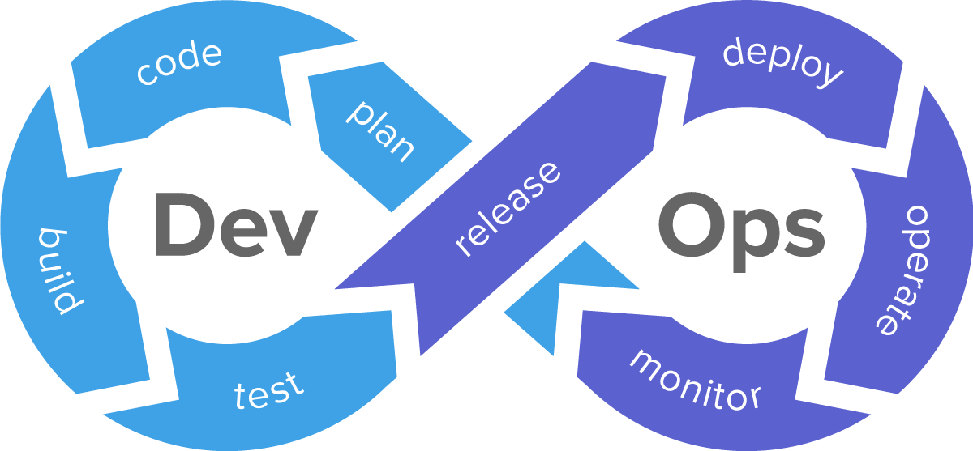
IaC in DevOps
Wat is Infrastructure-as-Code?
Waar in deze cyclus zou IaC kunnen werken?
CI
CD
Henk
Anne
DevOps cyclus voor software ontwikkeling
Notes:
IaC maakt infrastructuur dus onderdeel van een software ontwikkel proces

Slide 8
Een paar belangrijke concepten

Slide 9
Overzicht
Belangrijke concepten
Procedural vs Declarative
Configuration drift
Desired state
Gevaren

Slide 10
Procedural vs Declarative
Belangrijke concepten
Procedural programming =
je specificeert de stappen om het resultaat te krijgen
Jas en schoenen aan → De deur uit en op slot → Fiets pakken → Naar kantoor
Declarative programming =
je specificeert wat je wilt hebben zonder de stappen te beschrijven om er te komen
Naar kantoor met de fiets
Notes:
procedureel = traditioneel programmeren (if this then that)
declarative = je code is dus je waarheid

Slide 11


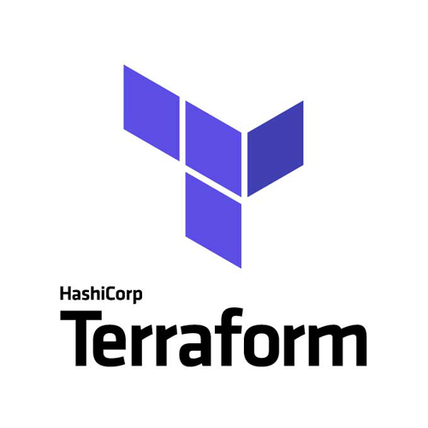
Configuration drift
Belangrijke concepten
Een simpel voorbeeld met virtuele machines:
Procedural:
Declarative:
VS

Slide 12

Configuration drift
Belangrijke concepten
Procedural
Declarative
- azure_rm_virtualmachine : count: 5 image: ubuntu_16_vhd instance_type: Standard_B4ms
resource "azurerm_virtual_machine" "example" {
count = 5
image_uri = ubuntu_16_vhd vm_size = "Standard_B4ms" }
- azure_rm_virtualmachine :
count: 10
image: ubuntu_16_vhd
instance_type: Standard_B4ms
resource "azurerm_virtual_machine" "example" {
count = 15
image_uri = ubuntu_16_vhd vm_size = "Standard_B4ms" }
+
5x B4ms
10x B4ms
5x B4ms
15x B4ms

Slide 13
Configuration drift
Belangrijke concepten
Procedural
Declarative
- azure_rm_virtualmachine :
count: 10
image: ubuntu_16_vhd
instance_type: Standard_B4ms
resource "azurerm_virtual_machine" "example" {
count = 5
image_uri = ubuntu_16_vhd vm_size = "Standard_B4ms" }
- azure_rm_virtualmachine :
count: 15
image: ubuntu_18_vhd
instance_type: Standard_B4ms
resource "azurerm_virtual_machine" "example" {
count = 15
image_uri = ubuntu_18_vhd vm_size = "Standard_B8ms" }
+
10x Ubuntu 16
15x Ubuntu 18
5x B4ms
15x B4ms
15x B8ms

Slide 14
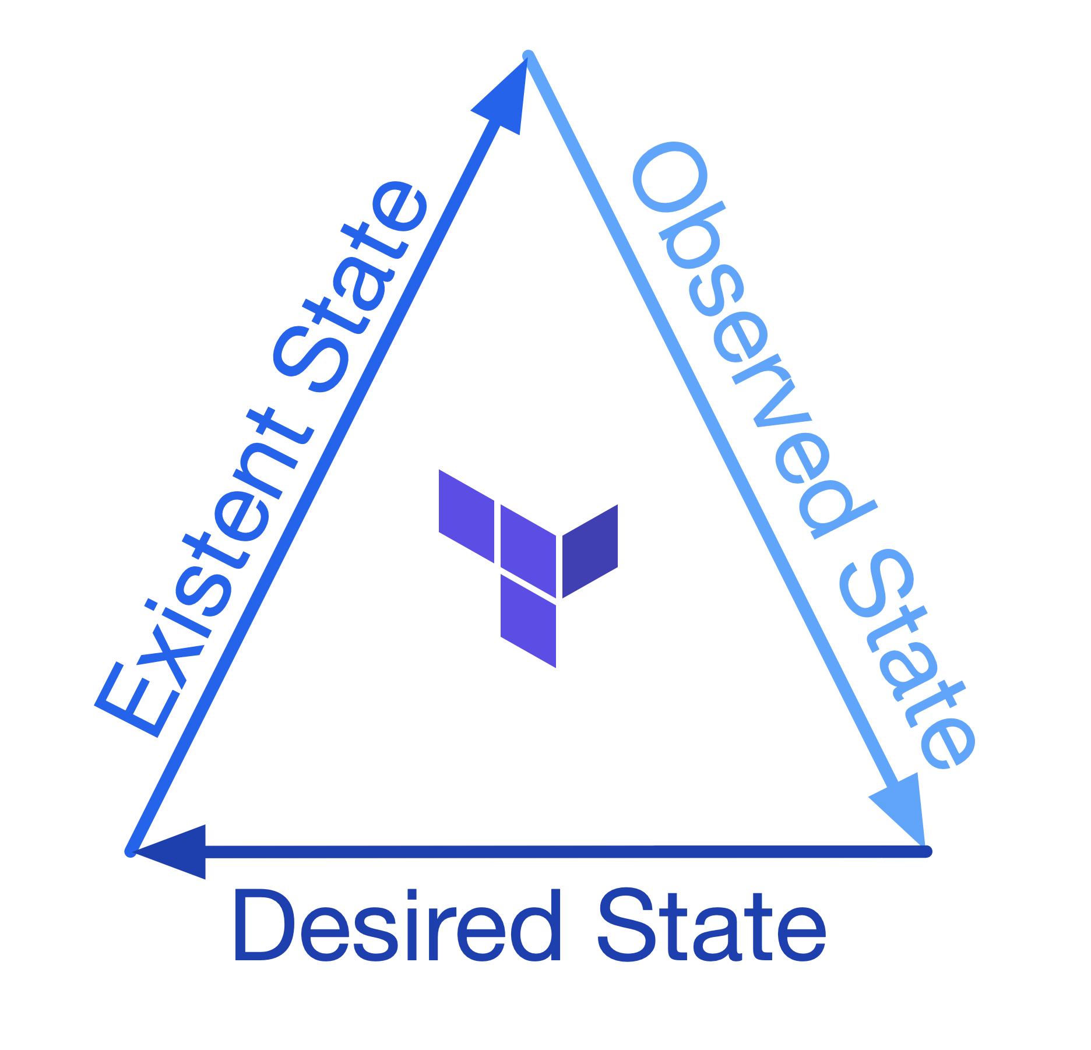




Het concept Desired State
Belangrijke concepten
State file
Terraform code

Slide 15


Gevaren
Kanttekeningen bij het gebruik
Al je code moet wel in versiebeheer (bijv. Git of Azure Repos)
Een wijziging in je code kan grote gevolgen hebben
En een fout is soms niet makkelijk te herstellen
Daarom is testen en documenteren erg belangrijk
Implementeren betekent eigenlijk opnieuw beginnen, en kan dus lang duren
Templates moeten goed onderhouden worden
Je moet opletten dat je blast zone niet te groot wordt

Slide 16
Wat is Terraform?

Slide 17
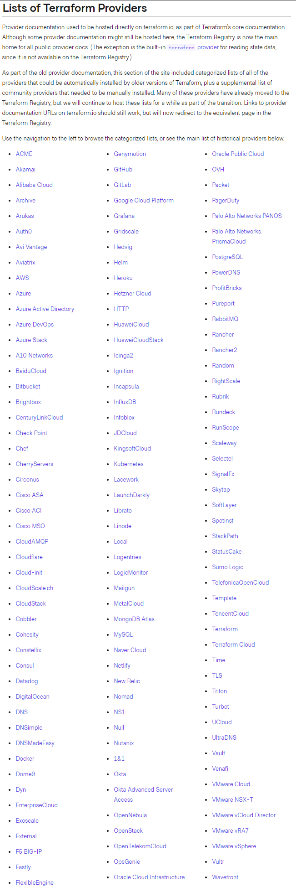

Terraform?
Wat is Terraform?
Tool voor het crëeren en beheren van infrastructuur als code (IaC)
Abstractie over API’s via eigen taal - HCL
De DevOps droom (integratie, testen, zelf-documenterend, GitOps)
Meer dan 100 officiële integraties (providers) (excl. community!)
Platform agnostisch – werken met verschillende providers in één blok code
Plan
Apply
Destroy
Repeat

Slide 18
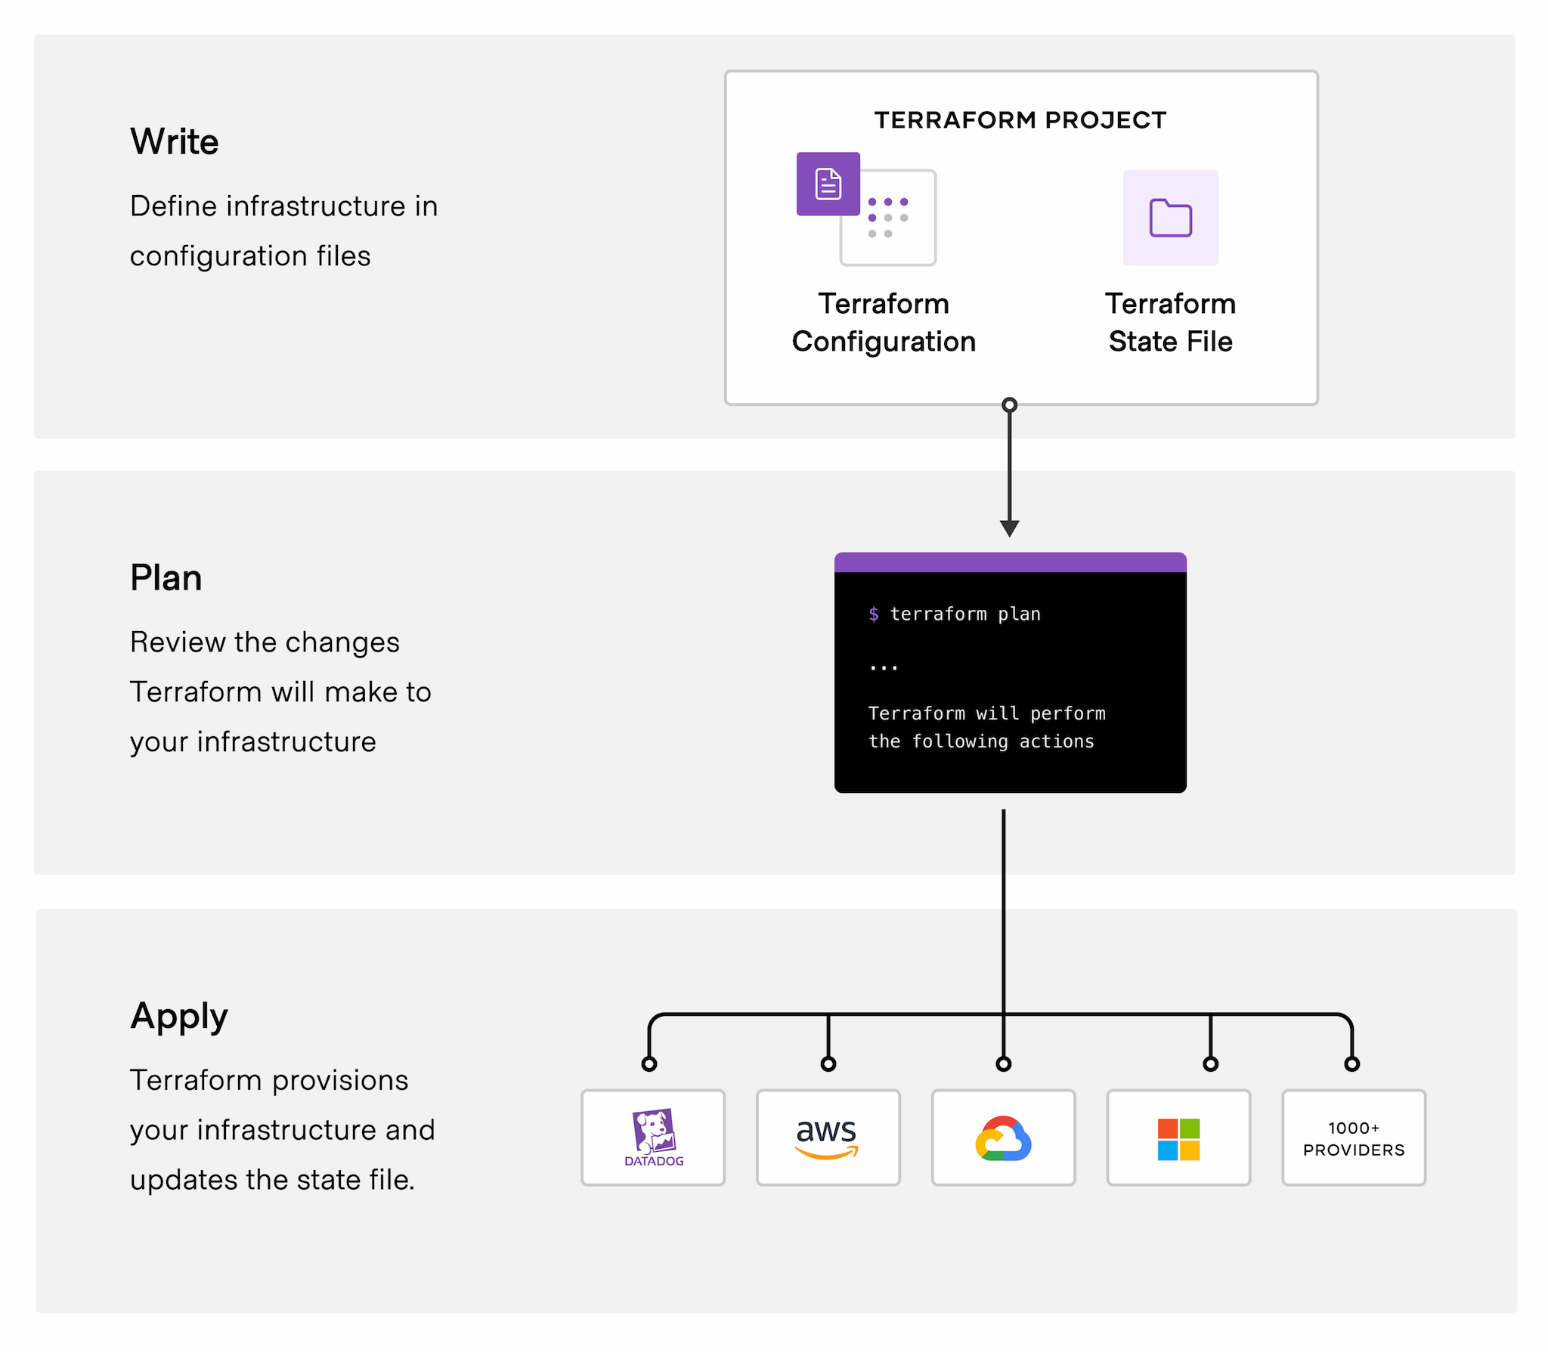
Terraform workflow
Wat is Terraform?
Belangrijke commando’s:
terraform init
terraform validate
terraform plan
terraform apply
terraform destroy
En later:
terraform fmt
terraform output

Slide 19
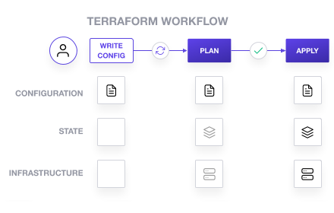
Terraform workflow
Wat is Terraform?
Anne
State file
Terraform code

Slide 20
De Terraform syntax

Slide 21
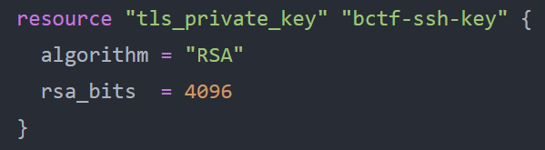
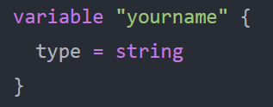
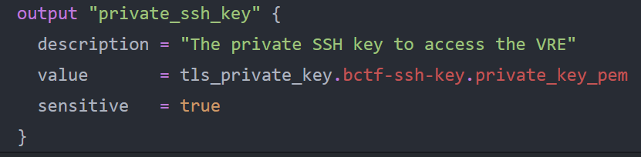
Basis files
Terraform syntax
main.tf
Hierin schrijf je je Terraform code
variables.tf Hierin definieer je je variabelen
outputs.tf Hierin bepaal je relevante outputs

Slide 22
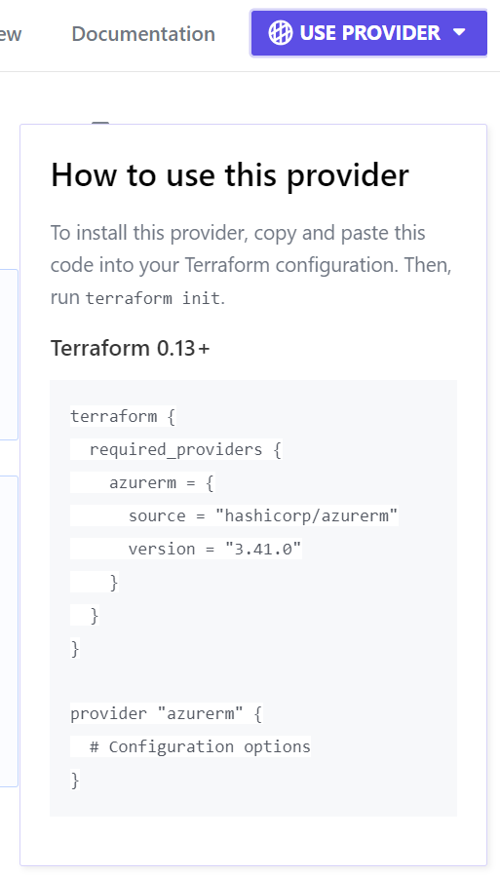
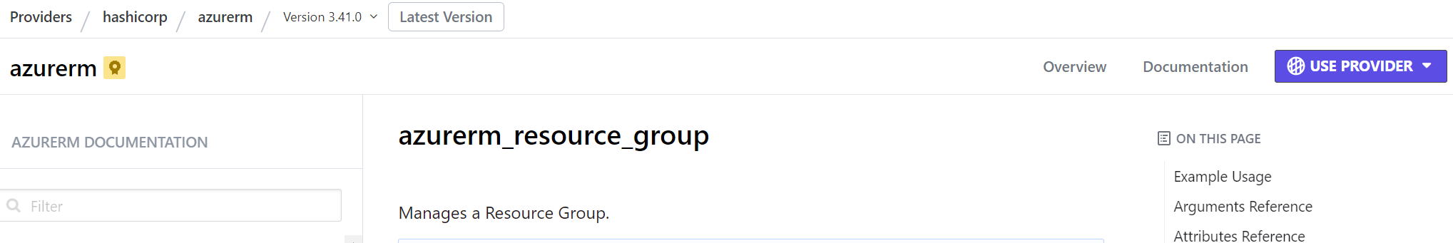
Providers
Provider documentatie is je beste vriend
Overzicht van argumenten en attributen
Veel voorbeelden
https://registry.terraform.io/providers/hashicorp/azurerm/latest/docs
Notes:
Je kan dit bijvoorbeeld ook in providers.tf stoppen voor leesbaarheid van je code

Slide 23
Quiz time!
Goed of fout?
Als ik klaar ben met het schrijven van mijn code is de eerste stap terraform plan
Ik moet altijd een provider configureren in mijn Terraform code
Ik kan meerdere providers inladen in één blok Terraform code
Als ik terraform plan run gebeurt er helemaal niets met mijn state file
De inhoud van de state file is altijd hetzelfde als je Terraform configuratie
Als ik terraform init run in een lege map krijg ik een sample main.tf file
Als ik terraform init run in map met alleen providers.tf zal er niets gebeuren
Met terraform validate kan ik de syntax van mijn code valideren
Als terraform validate succesvol draait weet ik dat zeker mijn code zal werken

Slide 24
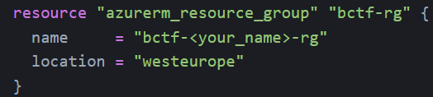
Resources
Terraform syntax
Iedere resource is op dezelfde manier opgebouwd:
"resource/data" "provider type" "name" {
argument = "foo"
argument2 = "bar"
list = ["one", "two", "three"]
}
resource/data = Hiermee refereer je of het een data source of een resource is
provider type = Het type resource volgens de provider documentatie. Bijv: azurerm_subnet
name = Een arbitraire naam voor je resource waarmee je kan refereren. Dit mag GEEN variabele zijn
Hierna volgen de arguments van de resource

Slide 25

Arguments en attributes
Terraform syntax
Hierna volgen de arguments
En de attributes
Dit zijn je INPUTS, oftewel je configuratie
Dit zijn je OUTPUTS, oftewel je kenmerken
location = “westeurope” account_tier = “premium”
access_tier = “Hot”
public_access_enabled = false
blob_endpoint = “https://....”
connection_string = “.....”
id = <azure_id>
azurerm_storage_account

Slide 26
Data sources
Terraform syntax
Zijn een manier om een bestaande resource te queryen,
om vervolgens diens attributen te gebruiken in onze configuratie
data "azurerm_virtual_network" "example" { name = "production" resource_group_name = "networking" }
Hiermee haal ik bijvoorbeeld subnets, address space, peerings etc. op, puur op basis van de naam van het VNet

Slide 27
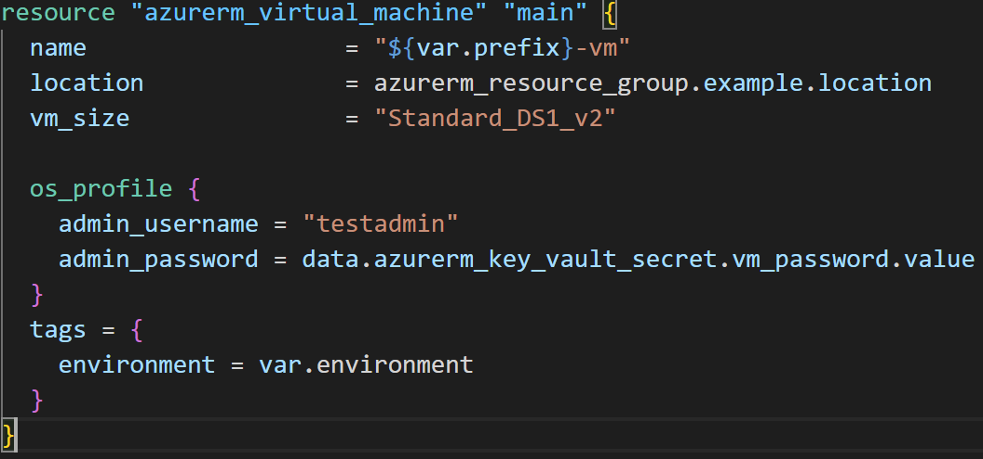
References
Terraform syntax
<RESOURCE TYPE>.<NAME>.<ATTRIBUTE>

Slide 28
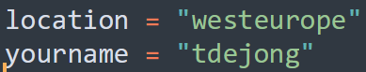
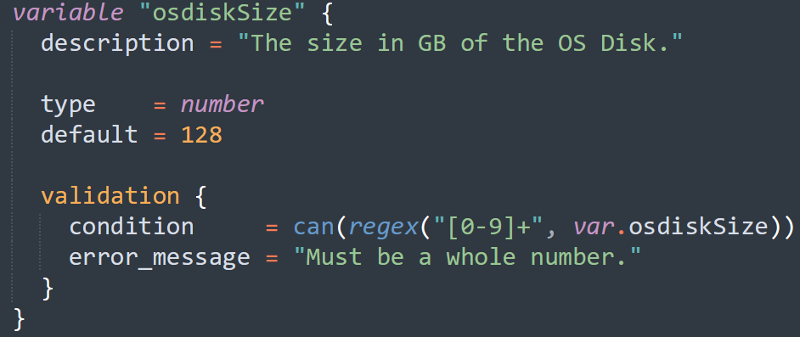
Variables
Terraform syntax
In variables.tf definieer je je variabelen
Je kan hierin bijvoorbeeld ook:
default value bepalen
een description meegeven
input valideren
type bepalen (bijv. objects, maps, tuples)
Toewijzen kan op meerdere manieren Volgorde:
Command line flag (-var location=“westeurope”)
Configuration file (terraform.tfvars of *.auto.tfvars)
Environment variable (TF_ENV_location)
Default Config - default value
User manual entry (prompt)

Slide 29
Locals
Terraform syntax
Locals zijn een soort tijdelijke variabelen
Hiermee kun je bijvoorbeeld herbruikbare expressies toepassen
Vooral te gebruiken als je een waarde meerdere keren wil gebruiken in je template
De syntax is net als met
variabelen, dus:
local.tags

Slide 30
Locals
Terraform syntax
Waar plaats ik local.tags?
tags = local.tags

Slide 31
Quiz time!
Goed of fout?
Middels een resource argument bepaal je de input van die resource
Ik kan makkelijk de input van een local value valideren
In mijn variabelen.tf file geef ik de waarden op voor mijn variabelen
Als ik mijn variabelen file tommy.tvars noem wordt deze automatisch ingeladen
Een data source moet al bestaan om te kunnen gebruiken
De naam mijn Terraform resource mag variabel zijn
Ik kan waarden aan variabelen toewijzen door de key en value als environment variabele toe te voegen
De syntax voor het refereren aan een andere resource is resource.azurerm_key_vault_secret.vm_password.value

Slide 32
Einde van module 1!
Nu weet je:
weet je wat Infrastructure-as-Code (IaC) en Terraform zijn
weet je een aantal relevante concepten uit te leggen
kun je een aantal gevaren bij het gebruik van Terraform benoemen
snap je hoe de syntax van Terraform werkt
kun je aan de slag met de eerste module van de workshop!

Slide 33

Einde van module 1!
Bedankt voor jullie aandacht en inzet!
Tijd voor pizza

Slide 34
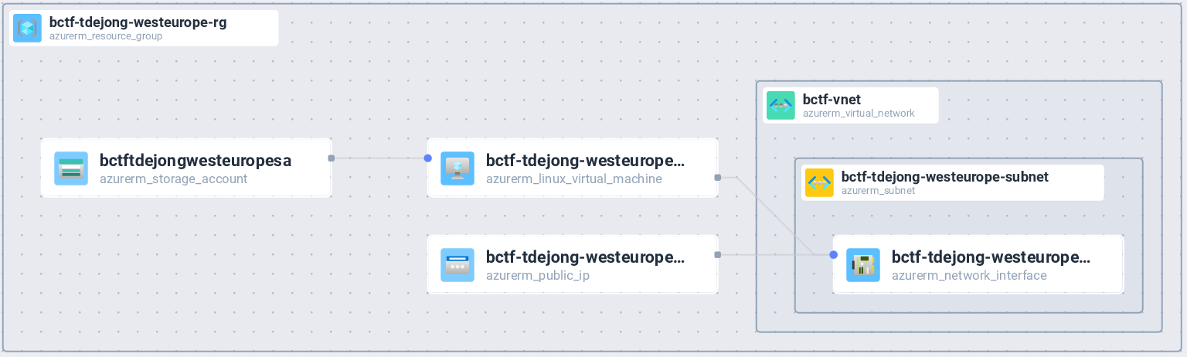
We gaan iets bouwen!

Slide 35
Ga naar…
https://github.com/BrightCubes/terraform-azure-workshop

